Slide 1

GAYA ANTAR KUTUB MAGNET
FISIKA DASAR 2

Slide 2
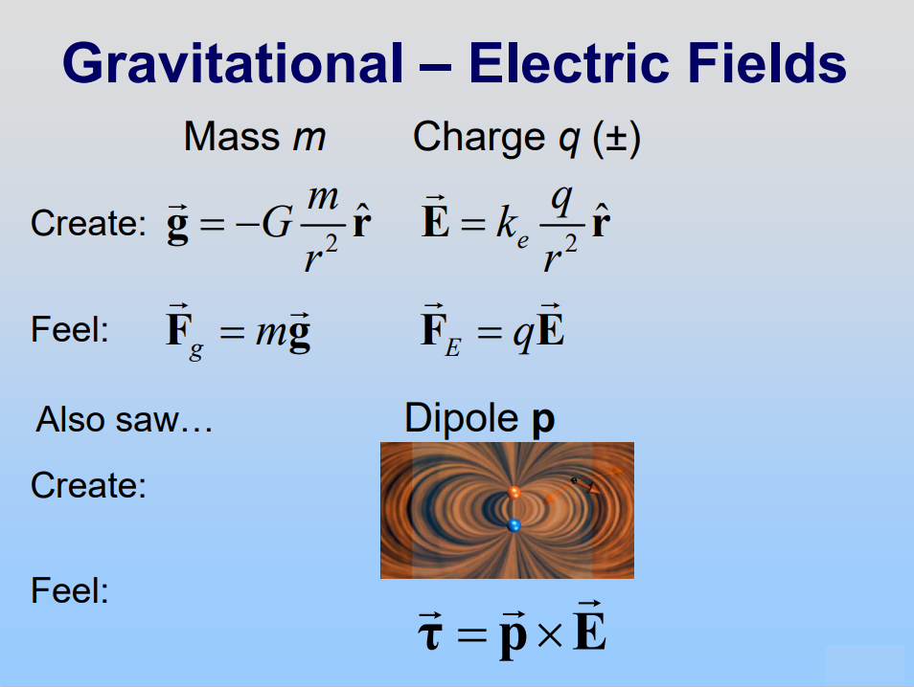

Adopted from MIT Course
2

Slide 3
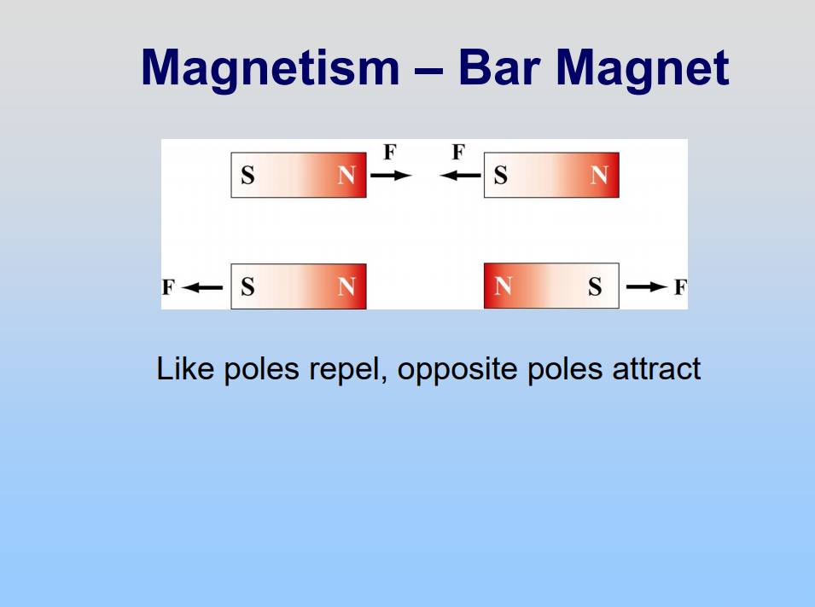
Adopted from MIT Course
3

Slide 4
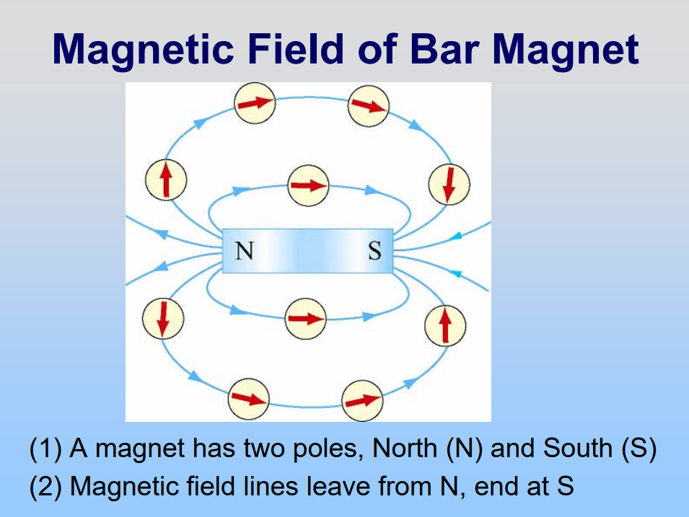
Adopted from MIT Course
4

Slide 5
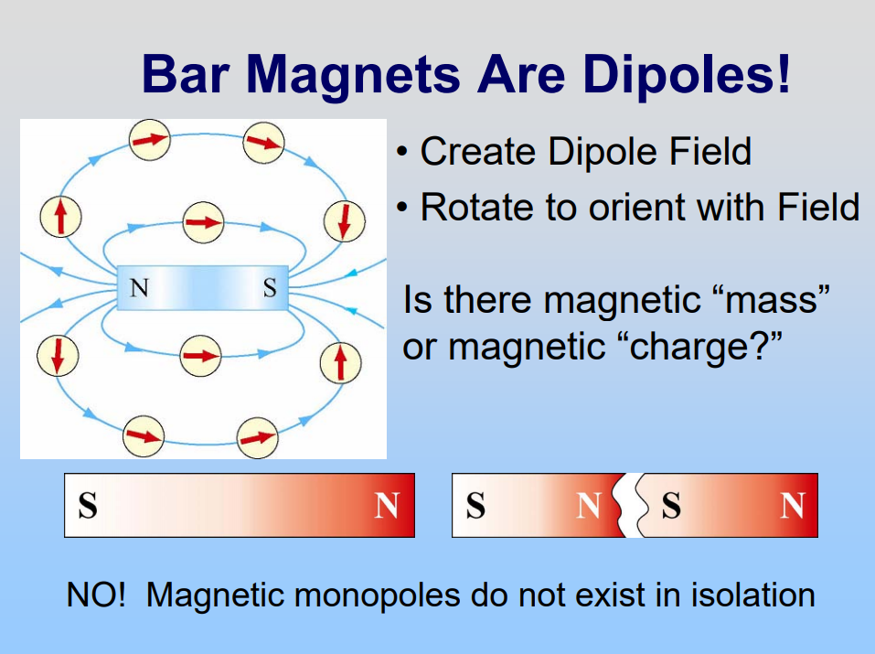
Adopted from MIT Course
5

Slide 6
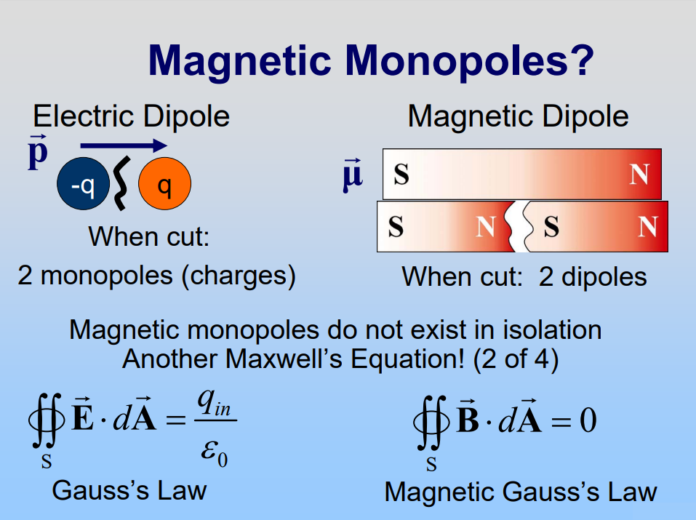
Adopted from MIT Course
6

Slide 7
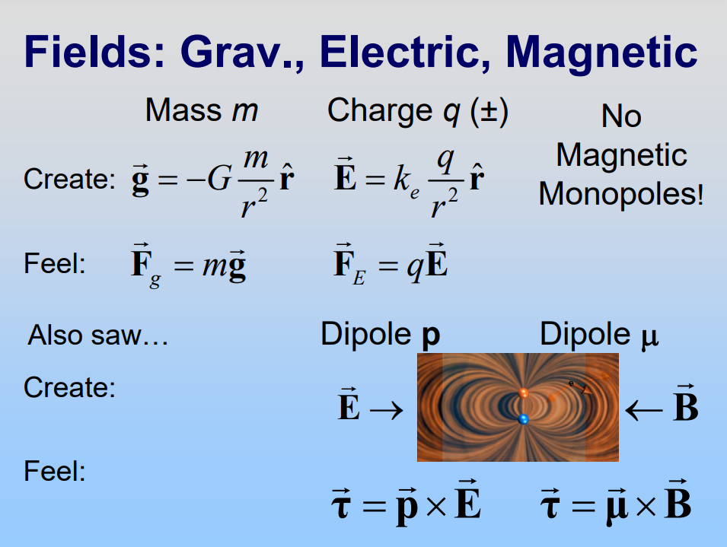
Adopted from MIT Course
7

Slide 8
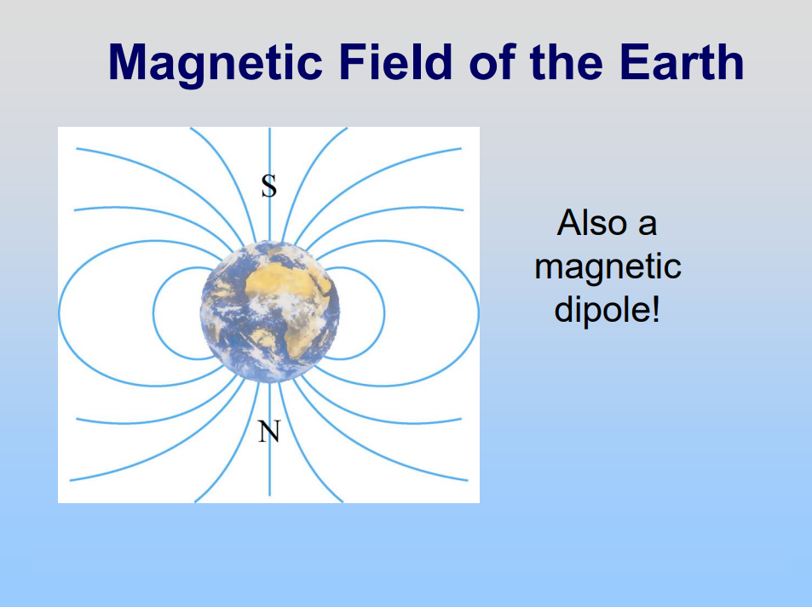
Adopted from MIT Course
8

Slide 9
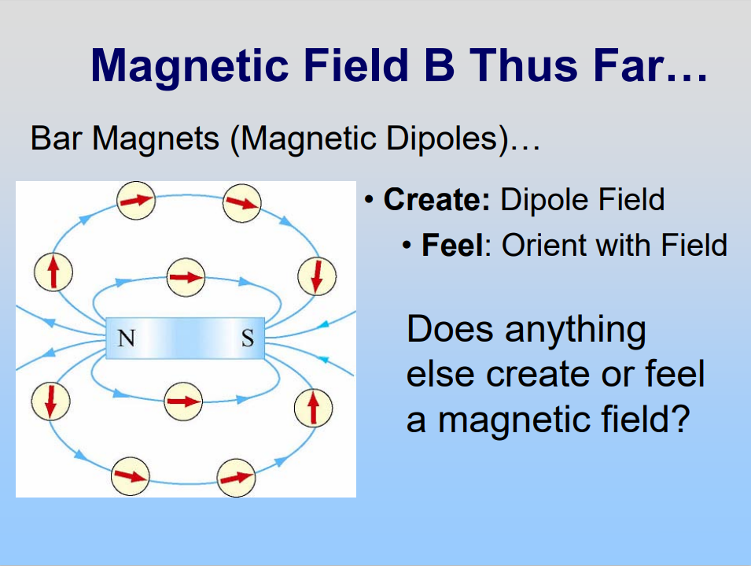
Adopted from MIT Course
9

Slide 10
SEKIAN - TERIMAKASIH

